Slide 1
Narva Cipollino Lasteaed Terviseedendus

Slide 2
TEL Peamised eesmärgid
Tervist edendava lasteaia Cipollino eesmärk on hoida ja tugevdada lapse tervist, soodustada tema igakülgset arengut,toetada laste teadmiste omandamist tervislike eluviiside kujunemisest koostöös koduga läbi õppe- ja kasvatustegevuste.Tervise ja heaolu edendamine lasteaias on planeeritud, süsteemne, järjepidev ning lähtub arenguvajadustest tervise, heaolu ja turvalisuse valdkonnas. Lasteaed loob eeldused ja tingimused laste ja personali heaolu ning tervise toetamiseks.

Slide 3
Põhimõtted õppe-ja kasvatus tegevuse kavandamisel ja korraldamisel
- Kujundada lastel ettekujutus harmoonilisest seosest inimese ja ümbritseva keskkonna vahel ning vastutustunne tervise hoidmise eest.
- Tagada lapse emotsionaalne mugavus ning positiivne psühholoogiline enesetunne suhtlemisel eakaaslaste ning täiskasvanutega lasteaias .
- Kujundada häid toitumisharjumusi.
- Aktiviseerida lasteaia töötajate ning lastevanemate motiveerimist laste tervise parendamisega seotud tegevuste organiseerimisel (õpi- ning tegutsemisvajadus).
- Kaasaegsete metoodikate abil toetatakse lasteaia personali emotsionaalset ja psühholoogilist tervist.

Slide 4
Õppe- ja kasvatustöö sisu:
Cipollino lasteaias toimub süstemaatiline tervistustöö lastega:
toimub hommikuvõimlemine muusikasaalis
sporditunnid basseinis
mitmekülgne sportlik tegevus
fütoteraapia elemendid
lapsed osalevad linnaosa ja linna spordipäevadel ja võimlemispidudel
Kasutatakse programmi „Kiusamisest vabaks!“
Suukooli projektis osalemine.
kujundada looduse eest hoolitsemise harjumusi
tervislike toitumis- jm harjumuste kujundamine;
Seminarid ja üritused lasteaia töötajatega.

Slide 5
TEL valdkonnad: füüsiline keskkond psühhosotsiaalne keskkond. koostöö kogukonnaga individuaalsete tervisealaste teadmiste ja oskuste õpetamine
Meie valitud teemad 2023/2024 õppeaastal on:
Liikumine.
Turvaline keskkond.
Toit.

Slide 6
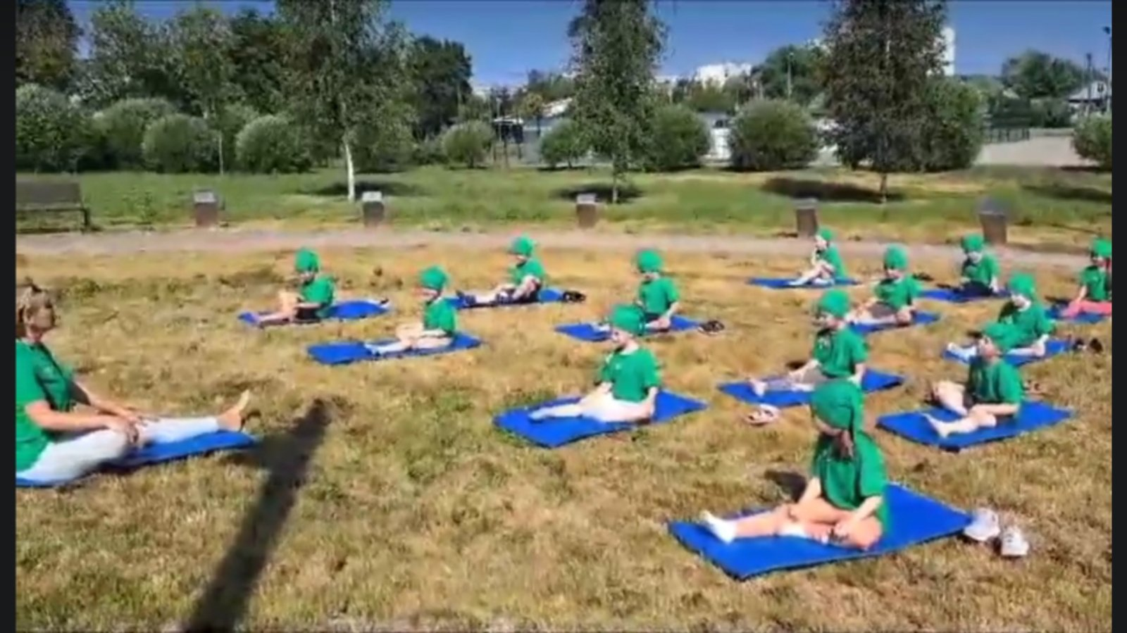
Liikumine õues, osalemine projektis- „Liigu loovalt, armas Narva!“ Rühm Lepatriinu

Slide 8
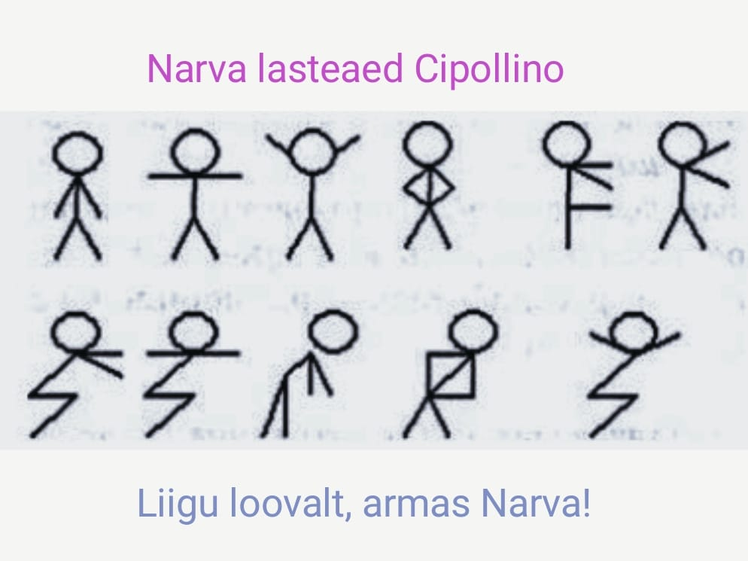
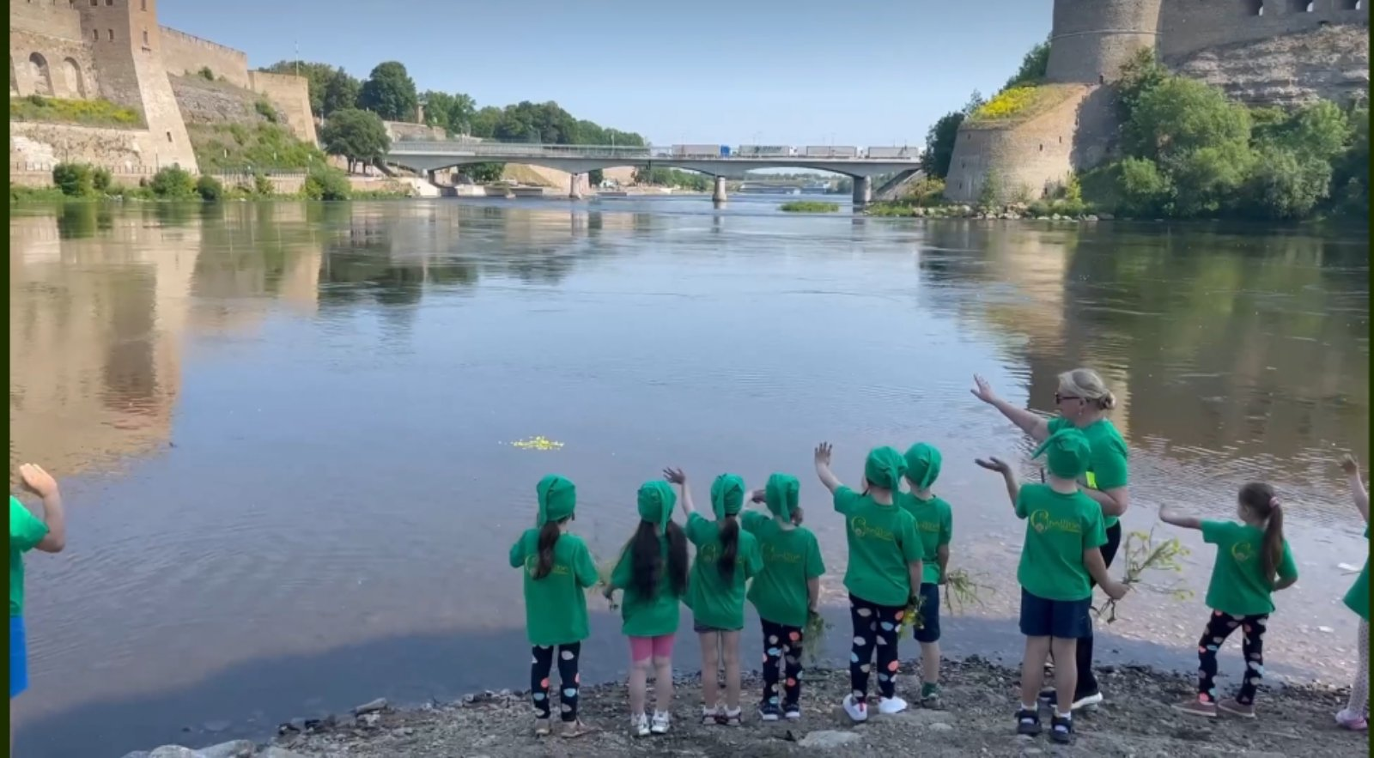
„Liigu loovalt, armas Narva!“ Rühm Kastanike

Slide 9
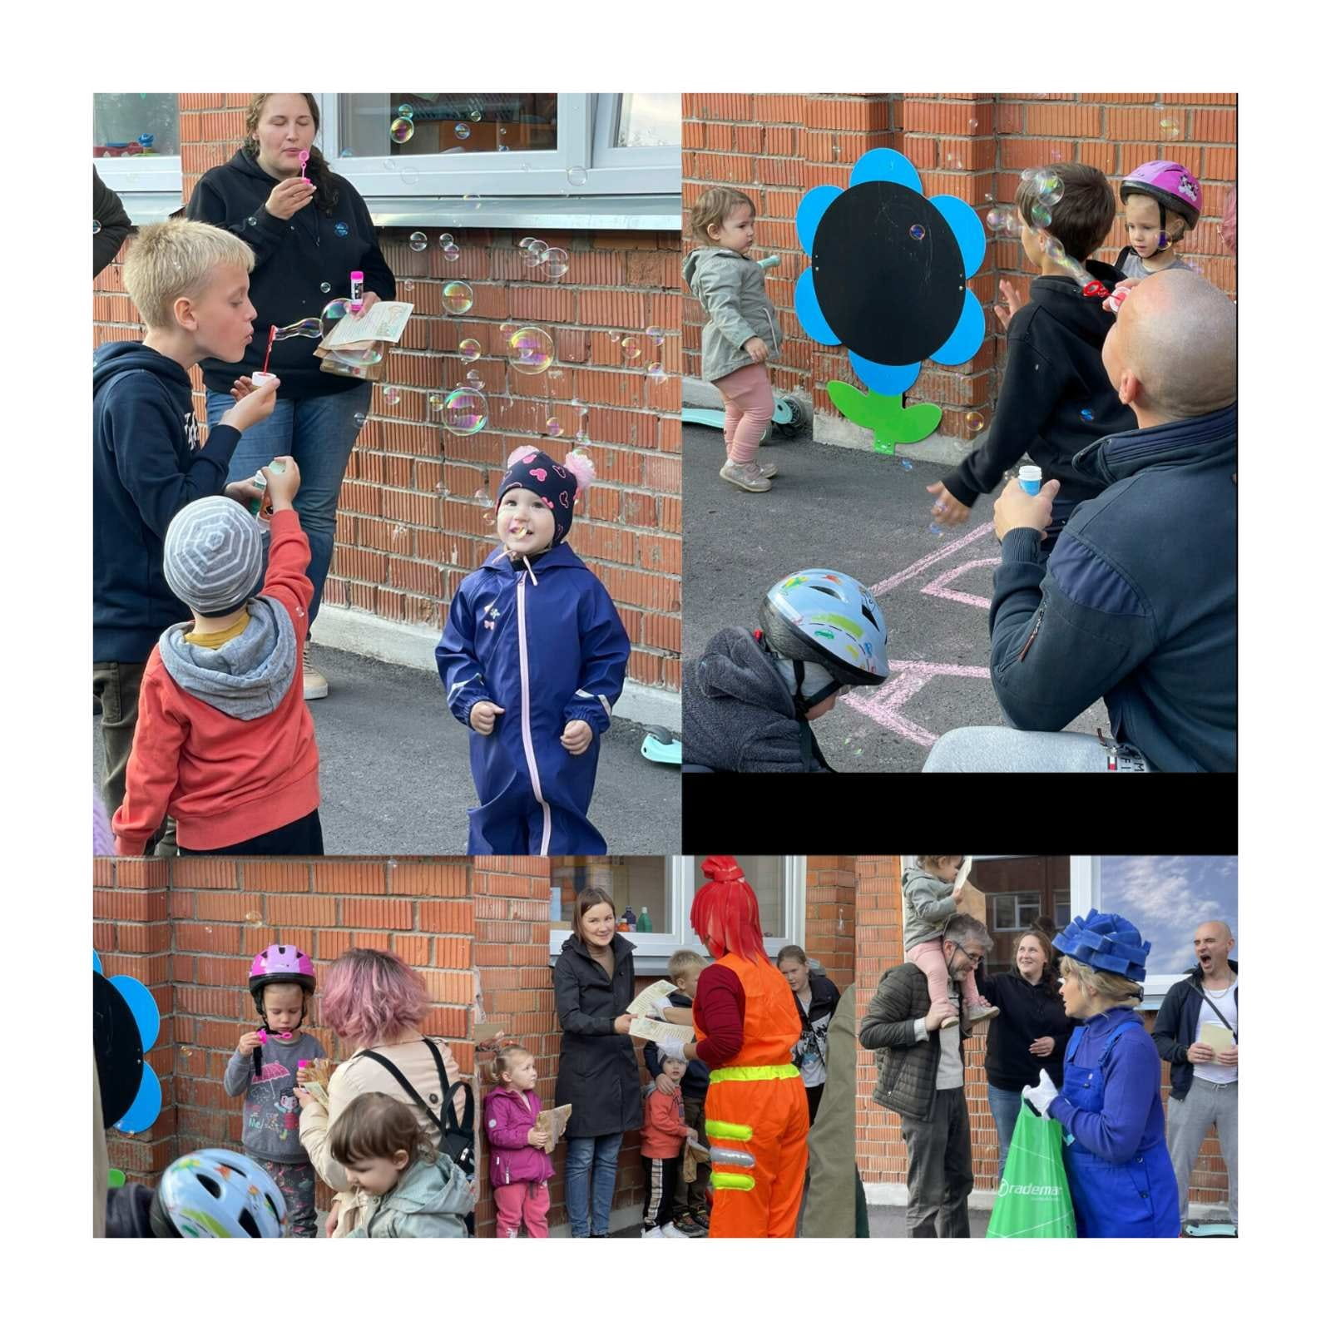
Rühm Kõrvitsake 28.09.23

Slide 10
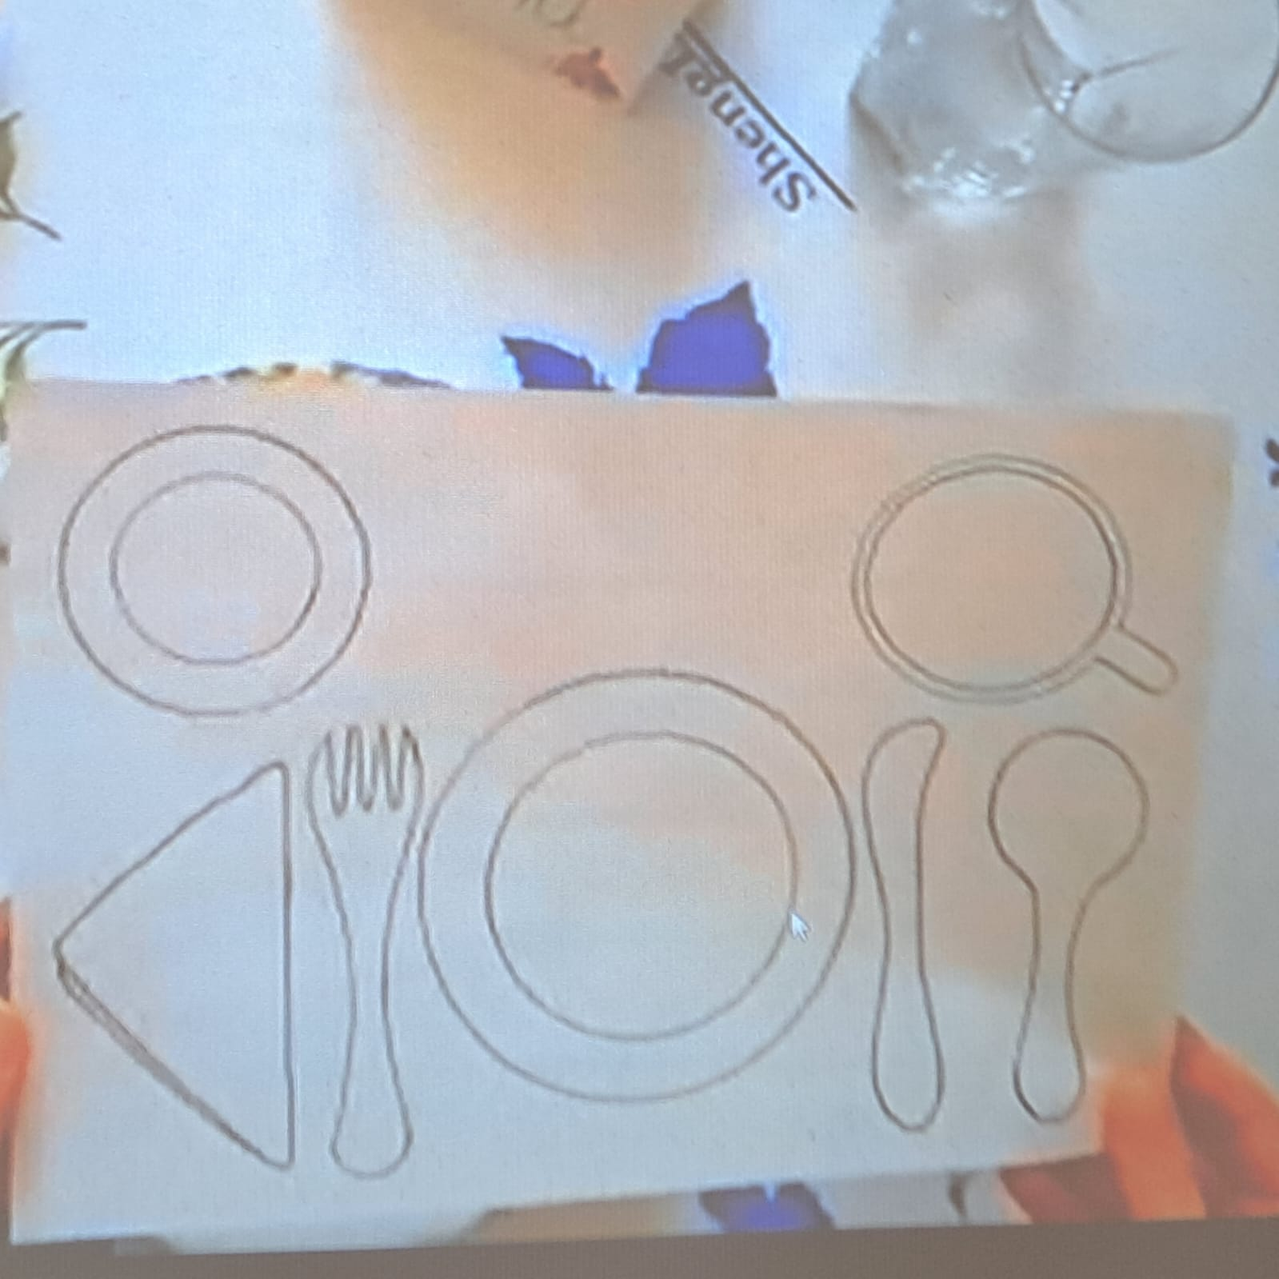
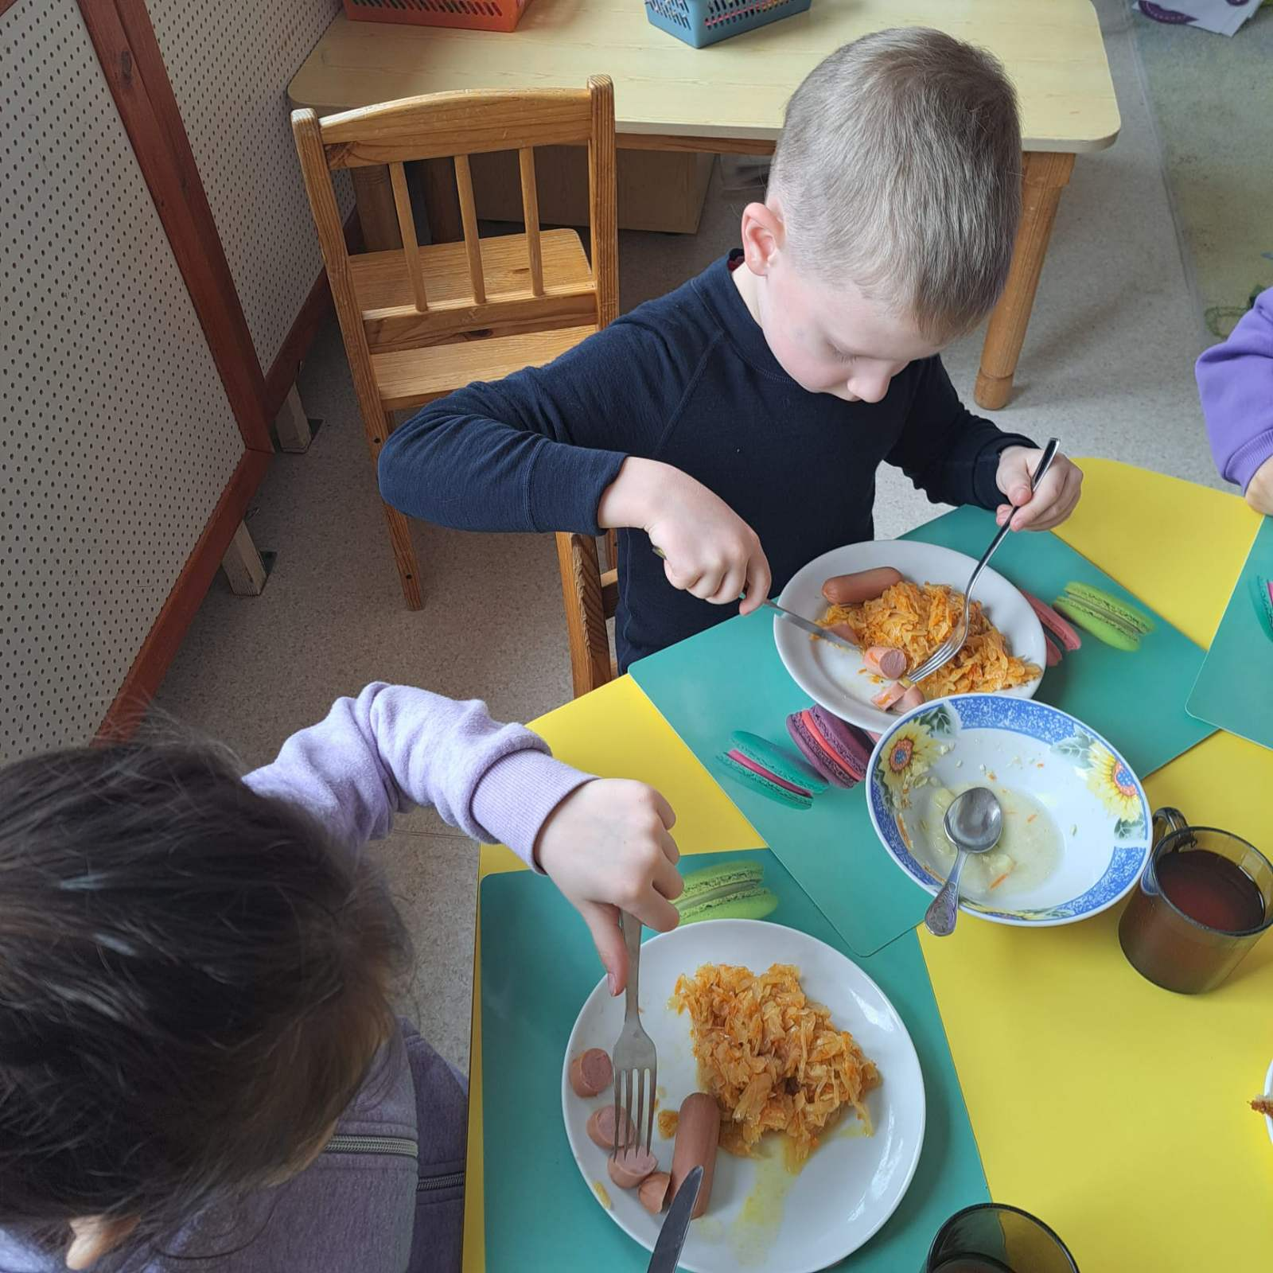
Söögietikett 22.02.2023 – 27.03.2023

Slide 11
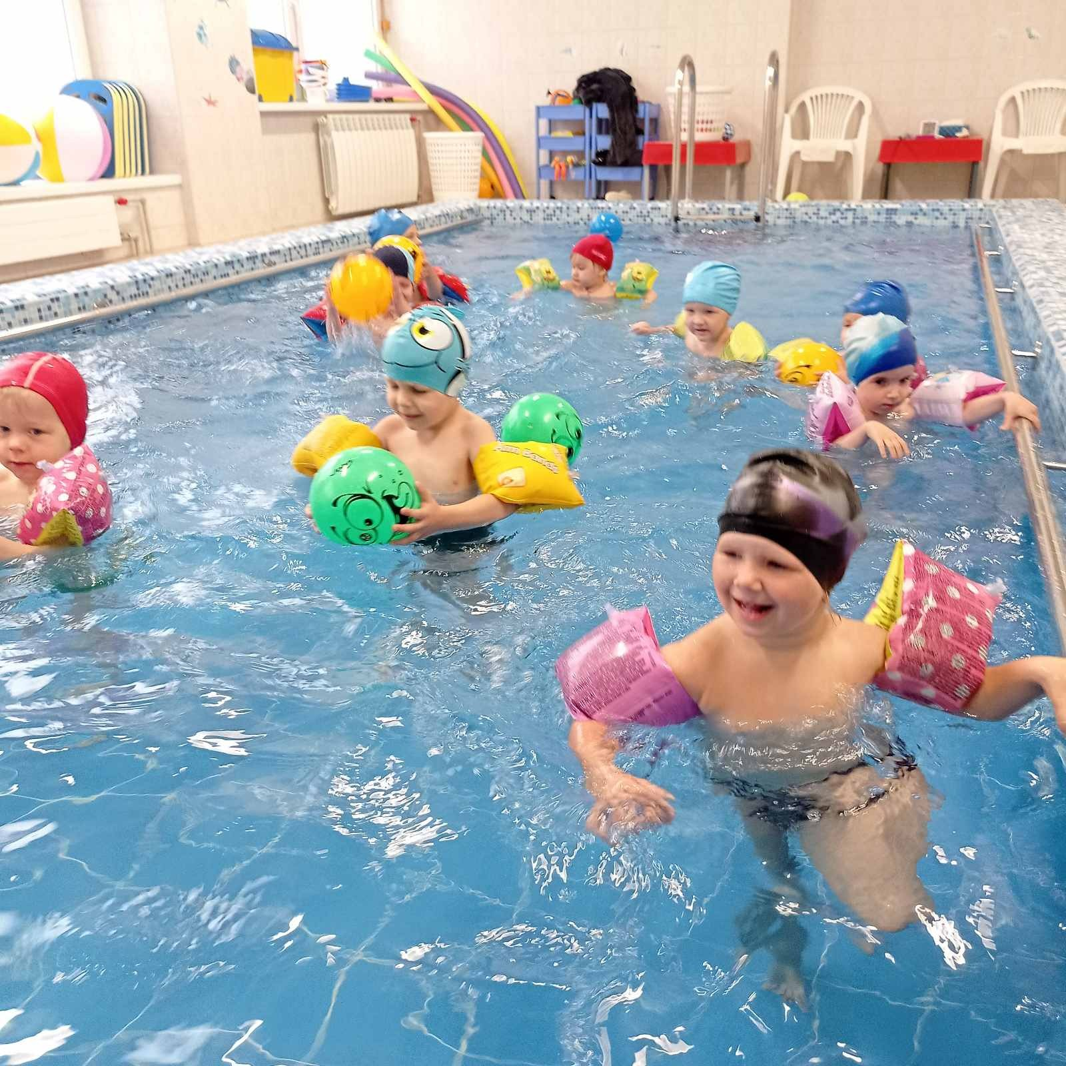
Spordinädal 2023

Slide 12
Toitumisuuring 2023 Eesmärk – Uurida ja hinnata toitumist lasteaias, suurendada “söödud” toidu hulka, selgitada välja “parimad” toidud.
 | 1место | 2место | 3место | Последние место
Каши | Ассорти | Манна | Пшено | Овсянка
 | 93% | 86,70% | 86% | 78%
Суп | talupojasupp | Peedisupp | Kalasupp | Herne
 | 96,60% | 94,10% | 93,60% | 80%
Второе блюдо | Makaron+kalakotlet | makaron+bitotsk | Tatar+lihakaste | Hautatud kaps+lihapall
 | 97,10% | 96,50% | 95% | 81%
Полдник | Pannkoogid | Makaron+munaga | Makaron+ juustuga | Piimasupp
 | 100% | 99,30% | 99,10% | 80,70%

Slide 13
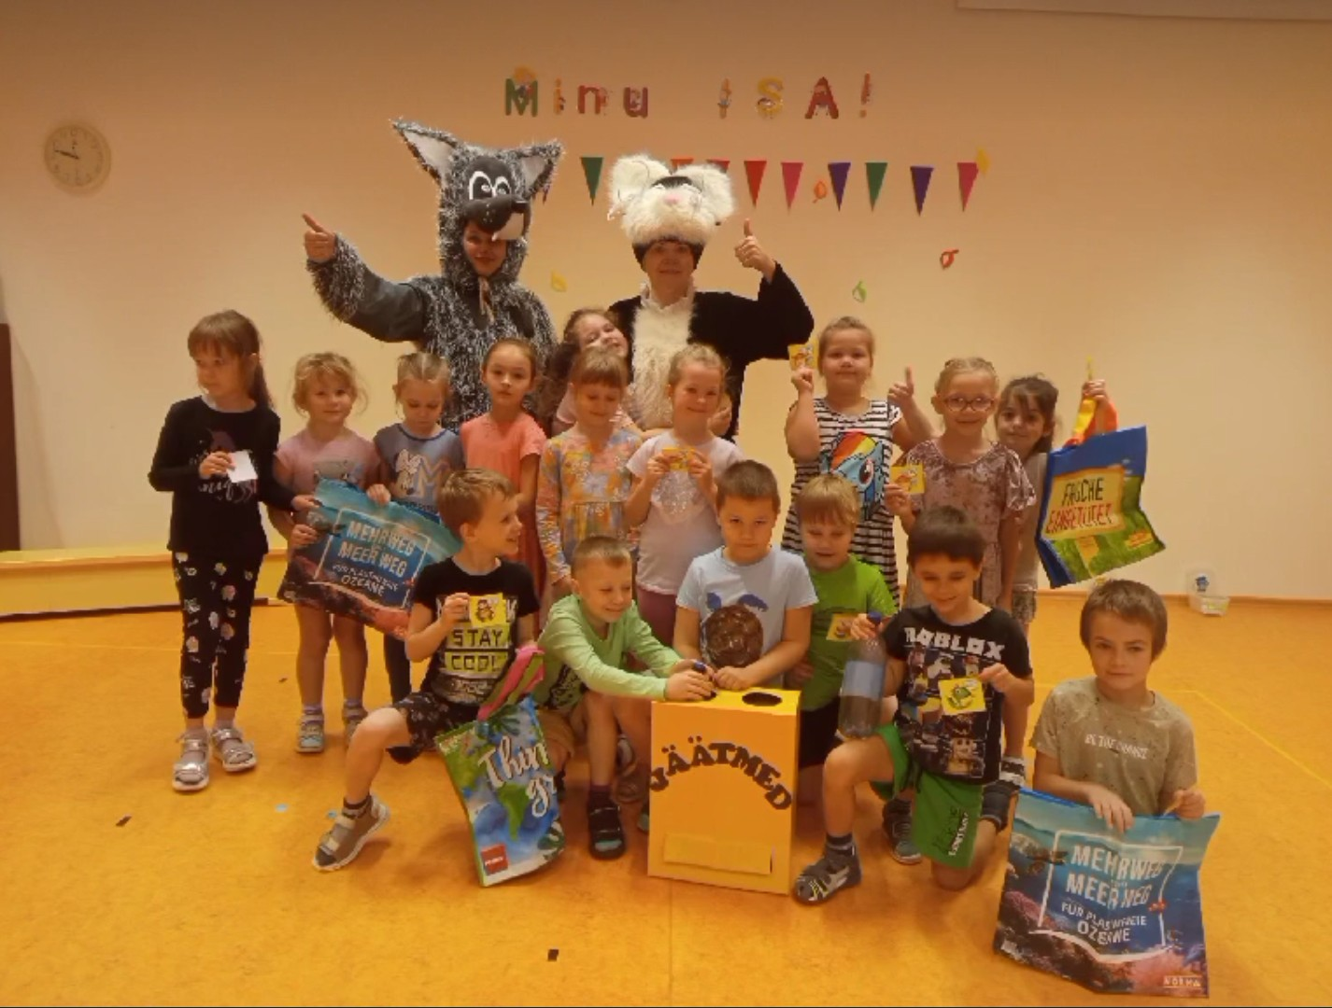
Plastpudeli teine elu

Slide 14
Täname tähelepanu eest

